Slide 1



210821class
Teacher: Bill/sean

Slide 2
沿右邊牆走出迷宮
光感輔助轉彎
完成所有路徑
停止在終點
今日任務
https://github.com/billtalkTW/SRCK

Slide 3
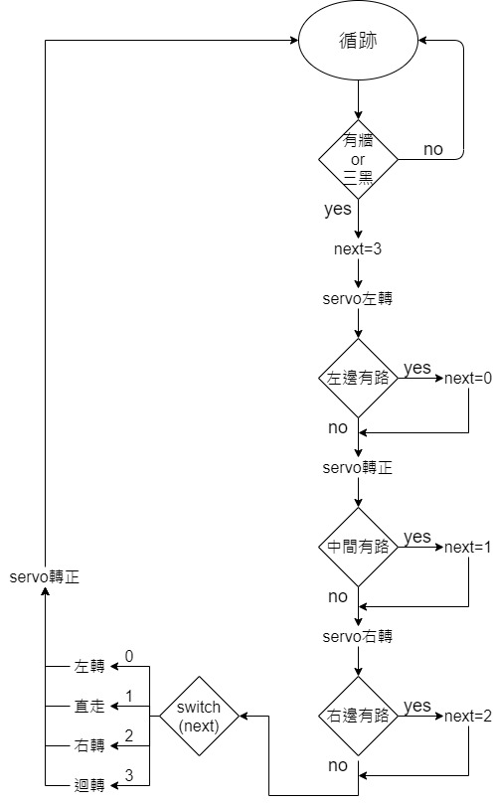
沿右邊牆走出迷宮
持續循跡
遇三黑或超聲偵測前有牆則停下做轉彎判斷
若有多條路徑則以右邊優先，中間次之，左邊最後
因此依序判斷左邊，中間，右邊有無路
最後依據判斷結果利用switch做轉彎或直行的動作
結束後將伺服轉正並繼續循跡

Slide 4
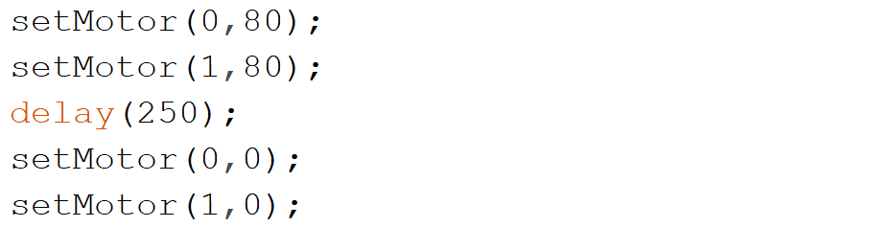
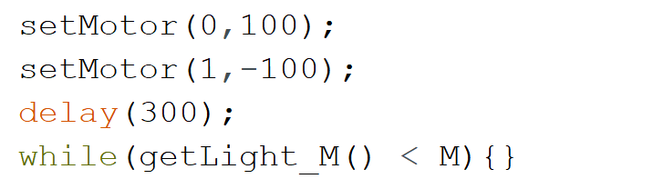
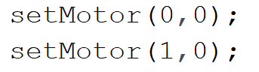
光感輔助轉彎
向前脫離橫向黑線
馬達停止
轉彎一小段固定時間脫離縱向黑線
轉彎直到中間光感遇到黑線
馬達停止
繼續循跡
*若迴轉則將上述「一小段」
時間加長
(switch判斷)
(離開switch)

Slide 5
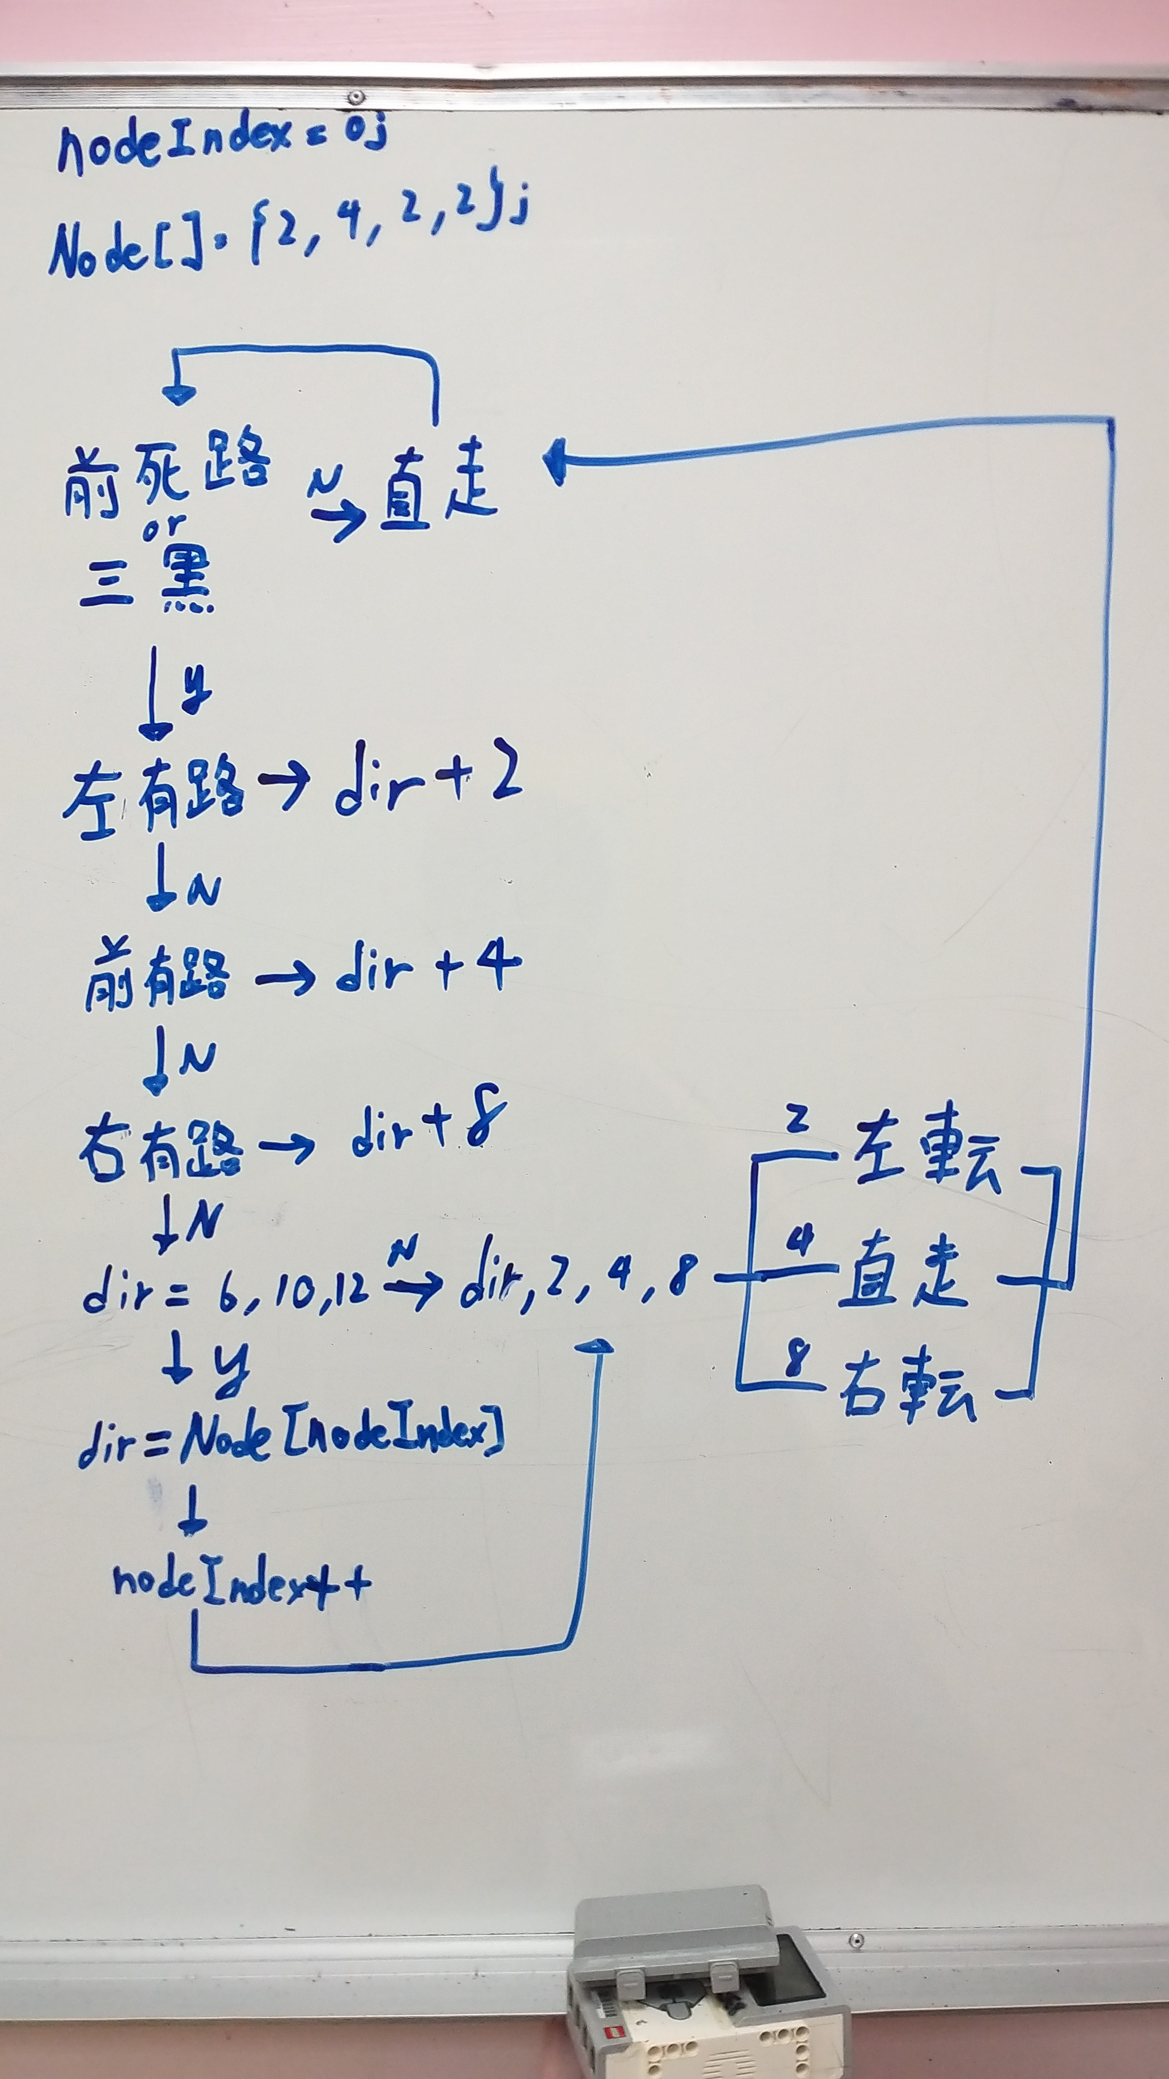
完成所有路徑並停止在終點
將有兩條路徑以上之路口設為節點
以陣列方式設定節點轉彎方向
節點將依照設定之方向而非判斷之方向轉彎
每一節點會經過兩次(去+回)
每一節點須設定兩次轉彎
紀錄總共執行之轉彎判斷數並在終點時停止機器車

Slide 6
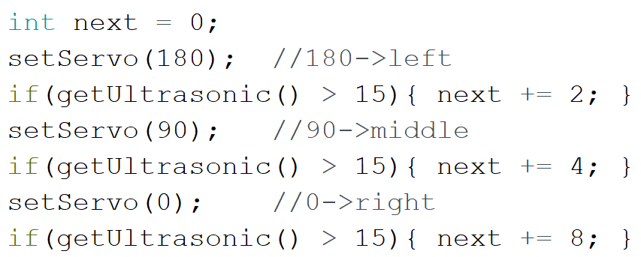
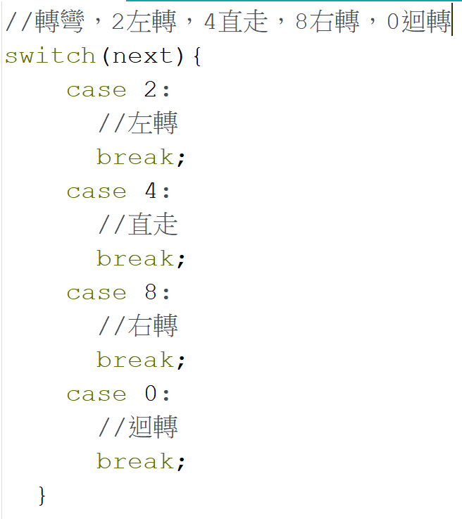
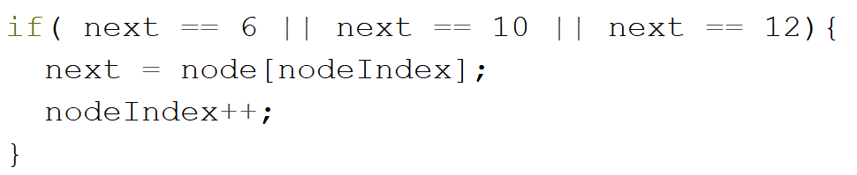

Slide 7
